Slide 1
Algoritmi per il Machine Learning
Ing Andrea Colleoni

Slide 2
Support Vector Machine
Algoritmo supervisionato
Usato per classificazione e regressione
Elaborazione linguaggio natruale
Riconoscimento vocale
Computer vision
Efficace (efficiente) per la classificazione binaria
Ricerca un iperpiano di dimensione (n-1) in uno spazio multidimensionale per dividere in due parti (classi) un dataset
Andrea Colleoni
UFS04
Notes:
https://www.youtube.com/watch?v=efR1C6CvhmE

Slide 3
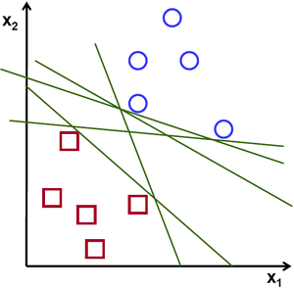
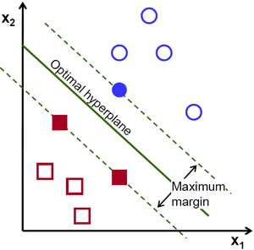
Iperpiani
Andrea Colleoni
UFS04

Slide 4
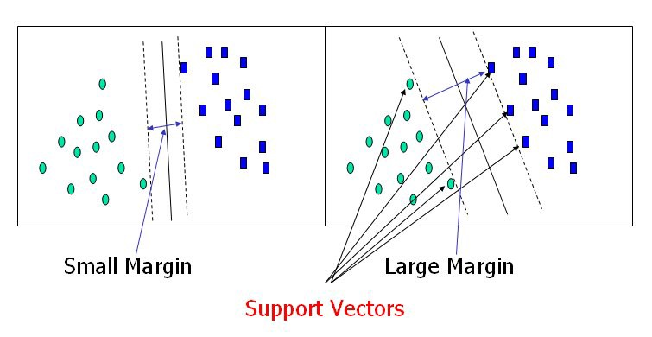
Vettori di supporto
I vettori di supporto sono i punti dati che sono più vicini all'iperpiano e influenzano la posizione e l'orientamento dell'iperpiano.
Usando questi vettori di supporto, massimizziamo il margine del classificatore. L'eliminazione dei vettori di supporto cambierà la posizione dell'iperpiano.
Questi sono i punti che ci aiutano a costruire la nostra SVM.
Andrea Colleoni
UFS04

Slide 5
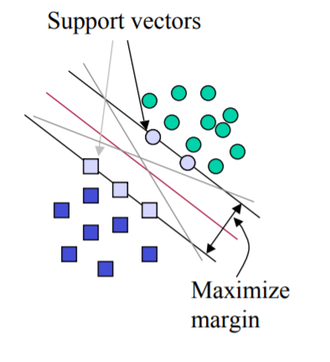
Margine
I vettori di supporto sono i punti più difficili da classificare perché molto vicini tra loro
Il margine è la distanza tra i vettori di supporto di due classi differenti
A metà della distanza tra i vettori di supporto sono individuati i punti dell’iperpiano
Obiettivo dell’algoritmo SVM è massimizzare il margine
L’algoritmo si concentra solo sui vettori di supporto a differenza della regressione lineare e delle reti che prendono in considerazione tutti i punti dati.
Andrea Colleoni
UFS04
Notes:
https://towardsdatascience.com/support-vector-machine-introduction-to-machine-learning-algorithms-934a444fca47

